Slide 1
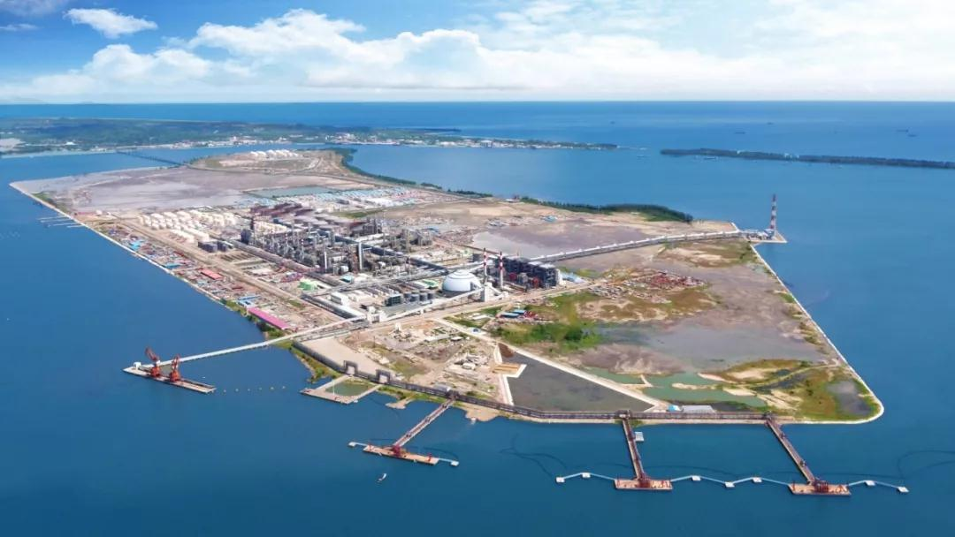
加裂、气分
12月工艺考核问题汇总及分析

Slide 2
自12月1日至12月31日，加裂、气分工艺专业日、周、月检问题共70项，其中考核51项，奖励5项，未考核14项。工艺年检问题已修订。按问题性质共分为10类，考核占比78.1%。
考核类型 | 数量
事故演练 | 3
劳动纪律 | 1
巡回检查 | 2
工艺纪律 | 8
抽查提问 | 28
收率 | 0
能耗 | 3
自控率 | 6
馏出口 | 4
记录 | 7
联系汇报 | 2
其他 | 1
项目 | 数量
考核 | 51
未考核 | 14
奖励 | 10
共计 | 65
考核占比 | 78.1
Notes:
使用方法： 【更改文字】：将标题框及正文框中的文字可直接改为您所需文字 【更改图片】：点中图片》绘图工具》格式》填充》图片》选择您需要展示的图片 【增加减少图片】：直接复制粘贴图片来增加图片数，复制后更改方法见【更改图片】 【更改图片色彩】：点中图片》图片工具》格式》色彩（重新着色）》选择您喜欢的色彩 下载更多模板、视频教程：http://www.mysoeasy.com

Slide 3
各班组考核分布情况：
加裂一班考核14项；
加裂二班考核10项；
加裂三班考核13项；
加裂四班考核14项；
合计51项
注：包括奖励与考核。
Notes:
使用方法： 【更改文字】：将标题框及正文框中的文字可直接改为您所需文字 【更改图片】：点中图片》绘图工具》格式》填充》图片》选择您需要展示的图片 【增加减少图片】：直接复制粘贴图片来增加图片数，复制后更改方法见【更改图片】 【更改图片色彩】：点中图片》图片工具》格式》色彩（重新着色）》选择您喜欢的色彩 下载更多模板、视频教程：http://www.mysoeasy.com

Slide 4
二、问题分类
四班 | Haziqah -2 | 提问哈吉卡气分C301液控阀 故障关闭处置，回答一般；
四班 | 王杰 -2 | 提问王杰分馏DCS日常操作参数，回答一般；
三班 | Wong Yen Shin -2 | 提问黄艳芯加裂C203压差异常升高原因及应急处理，回答一般。
四班 | 徐子涛 -2 | 提问徐子涛焦化蜡油自装置来管线如何退油，回答一般。
三班 | 强小峰 -2 | 提问强小峰新氢中断分馏应急处置，回答一般。
三班 | Wong Yen Shin -2 | 提问黄艳芯进料中断分馏应急处置，回答一般。
一班 | 刘亮 -1 | 提问刘亮加裂P102、P103、P104切断阀复位方法，回答一般。
四班 | 王杰 -4 | 提问王杰切断阀、调节阀的作用型式，EH201的切投、C202/203贫油吸附的原理及干气的指标控制、D212的联锁自启，回答不理想。
一班 | Yong Sze Wei -2 | 提问杨诗惟气分的控制指标及联锁操作，回答一般
四班 | 许孟天 -2 | 反事故演练期间，气分装置不合格线的切换，C201底部混合C4改线至不合格，负责人许孟天对以上流程生疏，不熟悉
三班 | 张光琪 -3 | 反事故演练期间，提问张光琪C201、C204汽提蒸汽的切除疏水操作，不熟悉
二班 | 罗庆通 +2 | 提问罗庆通SIS系统联锁、DCS联锁、赫尔碧格联锁，回答比较不理想；提问李树青现场流程（涉及停开工），回答较好
一班 | Redzuan -2 | 提问瑞祖安气分装置联锁及停工步骤、加裂短循环流程，回答一般。
三班 | 强小峰 -3 | 提问强小峰加裂循氢机联锁、0.7MPa/min紧急泄压、2.1MPa/min紧急泄压联锁，回答不理想。
三班 | Wong Yen Shin +1 | 提问黄艳芯加裂分馏系统一级指标，回答较好。
二班 | 刘成伟 | 提问胡振华/刘成伟模块化培训第1、2阶段内容，回答不理想；
二班 | 胡振华 | 提问胡振华/刘成伟模块化培训第1、2阶段内容，回答不理想；
一班 | 任善华 | 提问任善华模块化培训第1、2、3阶段内容，回答很好；
四班 | 黄均禄 | 提问黄均禄第1、2阶段现场的学习内容，表现较好
四班 | 王迅之 | 提问王迅之加裂的部分关键参数，回答不理想
三班 | 曹彦强 | 提问曹彦强第1、2阶段现场的学习内容，回答不理想
2.1 抽查提问
12月份：对轮岗人员进行联锁及处置、异常工况处置、操作调整等提问。

Slide 5
2.2 馏出口
12月馏出口合格率统计（11.27-12.26）-不再加分
班组 | 加氢裂化 |  |  | 气体分馏 |  |  | 厂控(*-3) | 内控(*-2) | 考核分数 | 排名
 | 重石脑油 | 轻石脑油 | 产品液化气 | 异丁烷 | 产品液化气 | 精丙烯
加裂一班 | 1 |  | 2 |  | 1 |  | -12 | 0 | -12
加裂二班 | 0 |  |  | 1 | 1 |  | -6 | 0 | -6
加裂三班 | 1 |  | 1 | 1 | 1 |  | -12 | 0 | -12
加裂四班 | 2+1 |  |  | 1 |  |  | -9 | -3 | -12
备注
备注：馏出口合格率统计周期：上月27日0:00—本月26日24:00（不包括）。红色为超内控指标：加裂重石馏程超内控：初馏点80-82℃、终馏点178-180℃。异丁烷的异丁烷mol%低于91%纳入考核。重石脑油初馏点低于80℃未统计。
12月份：
重石脑油初馏点控制80-82℃，终馏点控制178-180℃，精丙烯纯度保持在99.67-99.71%，异丁烷纯度控制90.5-94.5%。
加裂重石馏程不合格4+1次，重石终馏点超厂控3次；
Notes:
使用方法： 【更改文字】：将标题框及正文框中的文字可直接改为您所需文字 【更改图片】：点中图片》绘图工具》格式》填充》图片》选择您需要展示的图片 【增加减少图片】：直接复制粘贴图片来增加图片数，复制后更改方法见【更改图片】 【更改图片色彩】：点中图片》图片工具》格式》色彩（重新着色）》选择您喜欢的色彩 下载更多模板、视频教程：http://www.mysoeasy.com

Slide 6
2.2.1 月末评比
12月份能耗 (12.1-12.31)
班组 | 加裂 | 气分 | 平均值 | 排名
加裂一班 | 44.19 | 21.220 | 35.002 | 第四名
加裂二班 | 44.03 | 21.260 | 34.922 | 第二名
加裂三班 | 44.10 | 21.180 | 34.932 | 第三名
加裂四班 | 44.04 | 21.110 | 34.868 | 第一名
12月份重石收率 (12.1-12.31)
班组 | 平均值 | 排名
加裂一班 | 59.44% | 第一名
加裂二班 | 59.38% | 第二名
加裂三班 | 59.23% | 第四名
加裂四班 | 59.33% | 第三名
12月份精丙烯收率 (12.1-12.31)
班组 | 平均值 | 排名
加裂一班 | 29.59% | 第一名
加裂二班 | 29.01% | 第四名
加裂三班 | 29.58% | 第二名
加裂四班 | 29.57% | 第三名
本月评比情况：
1）12月能耗差距较小，四班能耗最第，34.87。
2）重石收率差距较小，一班重石收率最高，59.44%。
Notes:
使用方法： 【更改文字】：将标题框及正文框中的文字可直接改为您所需文字 【更改图片】：点中图片》绘图工具》格式》填充》图片》选择您需要展示的图片 【增加减少图片】：直接复制粘贴图片来增加图片数，复制后更改方法见【更改图片】 【更改图片色彩】：点中图片》图片工具》格式》色彩（重新着色）》选择您喜欢的色彩 下载更多模板、视频教程：http://www.mysoeasy.com

Slide 7
2.2.2 月末评比排名
班组 | 月末评比内容 | 奖励分数
四班 | 能耗第一名 | 20
二班 | 能耗第二名 | 10
三班 | 能耗第三名 | 5
一班 | 事故演练第一名 | 20
二班 | 事故演练第二名 | 10
四班 | 事故演练第三名 | 5

Slide 8
2.3 劳动纪律、工艺纪律等问题
班组 | 考核内容 | 考核日期 | 考核分数
四班 | 5日白班加裂P205出口控制阀异常全开，班组监盘不严未发现问题未处理。 | 12月6日 | -2
一班 | 5日夜班加裂P205出口控制阀再次异常全开，班组发现问题后未进行有效处理。 | 12月6日 | -5
一班 | 13日夜班1040-P204B出口控制阀再次异常全开（3：40），白班班组交班已提醒，但夜班班组未进行处理。 | 12月14日 | -10
一班 | 近一周仅12日6点重石脑油终馏点180.7℃不合格，但12日白班-内操交接班未进行登记不合格样品及调整内容 | 12月14日 | -4
四班 | 17日白班（四班），徐子涛玩手机，值班人员走到身后仍未发觉；外操班长汪郑峰未及时制止，负有管理责任 | 12月19日 | -15
一班 | 21日夜班（一班），C204的回流量自23点起至7点，持续在降低。 | 12月22日 | -3
Notes:
使用方法： 【更改文字】：将标题框及正文框中的文字可直接改为您所需文字 【更改图片】：点中图片》绘图工具》格式》填充》图片》选择您需要展示的图片 【增加减少图片】：直接复制粘贴图片来增加图片数，复制后更改方法见【更改图片】 【更改图片色彩】：点中图片》图片工具》格式》色彩（重新着色）》选择您喜欢的色彩 下载更多模板、视频教程：http://www.mysoeasy.com

Slide 9
2.4 交接班、其他
1） 本月MES交接班填写正常。
2）其他：
三班 | 12月10日定期工作：循环水质检查，未在工作群发布，也未登记台账 | 12月12日 | 联系汇报 | -5
四班 | 9日12点气分的自控率连续1.5小时维持97%以下 | 12月13日 | 自控率 | -2
一班 | 16日17点-20点 连续3小时气分自控率低于97% | 12月19日 | 自控率 | -4
一班 | 25日22点1041-C201顶温、1041-C203液位；23点1041-C201顶温；26日0点1041-D203液位，1点1041-C203液位、1041-C202顶压（一班）； | 12月27日 | 自控率 | -3
二班 | 23日15点D204液位（二班） | 12月27日 | 自控率 | -1
四班 | 25日10点1041-D203液位（四班） | 12月27日 | 自控率 | -1
3） 运行记录：
三班 | 2日、6日气分DR201压差填写错误 | 12月7日 | 记录 | -3
三班 | 10日管线泄压台账，焦化蜡油直供料管线，界区泄压阀状态登记为：关； 目前焦化蜡油管线投用，内部介质为重芳烃，状态登记错误 | 12月12日 | 记录 | -2
二班 | 12月11日白班内操运行记录，加裂加热炉氧含量、CO含量仅填写一个数据 | 12月12日 | 记录 | -2
一班 | 9日夜班（一班），《巡检签到表》正文内容-参数是否正常，未填写完全； | 12月14日 | 记录 | -1
二班 | 巡检签到本：8日夜班（二班）未注明班组、12日夜班（二班）未注明班组 | 12月14日 | 记录 | -1
三班 | 巡检签到本：3日夜班（3班）接班班组未注明班组 | 12月14日 | 记录 | -0.5
二班 | 12月19日白班，9：00气分装置C202塔顶温度记错、未修改。实际温度大概45℃，记录上写57.2℃。 | 12月20日 | 记录 | -2
Notes:
使用方法： 【更改文字】：将标题框及正文框中的文字可直接改为您所需文字 【更改图片】：点中图片》绘图工具》格式》填充》图片》选择您需要展示的图片 【增加减少图片】：直接复制粘贴图片来增加图片数，复制后更改方法见【更改图片】 【更改图片色彩】：点中图片》图片工具》格式》色彩（重新着色）》选择您喜欢的色彩 下载更多模板、视频教程：http://www.mysoeasy.com

Slide 10
2.5 考核通报
本月无考核通报
2.6 巡回检查
班组 | 考核内容 | 考核日期 | 类型 | 考核分数
一班 | 24日4点-6点加裂空冷平台漏检；25日夜班2：45-8：45（一班）班长点位漏检4条 | 12月27日 | 巡回检查 | -2
Notes:
使用方法： 【更改文字】：将标题框及正文框中的文字可直接改为您所需文字 【更改图片】：点中图片》绘图工具》格式》填充》图片》选择您需要展示的图片 【增加减少图片】：直接复制粘贴图片来增加图片数，复制后更改方法见【更改图片】 【更改图片色彩】：点中图片》图片工具》格式》色彩（重新着色）》选择您喜欢的色彩 下载更多模板、视频教程：http://www.mysoeasy.com

Slide 11
三、原因分析及管理要求
3.1 12月工艺检查考核结果（总分-87.5分）：
一班：-33（月末评比20） ，二班：-1（月末评比20） 、三班：-33.5（月末评比5） 、四班：-20（月末评比25）。
三
10、11、12月各班考核情况
12月各班考核汇总情况
班组 | 考核总分 | 月末竞赛 | 综合分数
加裂一班 | -53 | 20 | -33
加裂二班 | -21 | 20 | -1
加裂三班 | -38.5 | 5 | -33.5
加裂四班 | -45 | 25 | -20

Slide 12
三、 12月工艺业重点工作
1. 抽查提问：本月抽查提问考核21项，内操的联锁及处置、其他事故处置等，整体情况一般，已出具相应考核并现场梳理处置思路，提醒班长及个人加强学习培养。外操以现场安排学习流程为主。
2. 巡检：本月巡检漏检情况只有1项，工艺及时处理漏检项，并通过与班组及信息部沟通，避免因技术问题导致漏检，但仍出现运行设备更换，外操巡检不到位，参数失真的现象。
3. 劳动纪律：四班一人上班期间违规使用手机，已被考核。
4.工艺纪律：1. 加裂P205出口控制阀异常全开，班组监盘不严未发现问题未处理、发现问题后未进行有效处理。2. 1040-P204B出口控制阀再次异常全开，白班班组交班已提醒，但夜班班组未进行处理。3. 重石脑油终馏点180.7℃不合格，但白班-内操交接班未进行登记不合格样品及调整内容 4. C204的回流量自23点起至7点，持续在降低。

Slide 13
原因及要求：
1. 抽查提问：整体回答一般
主要原因
本月提问主要以内操操作经验学习、事故处置、现场流程为主，内操整体一般，外操对月度安排的现场流程学习掌握一般。
班组同事日常生产中更关注常规事故预案学习，对非常规事故关注较少。
轮岗期间没能快速进入角色。
要求：
班组长带领班组成员在学习常规事故处置的同时，多推演非常规事故处置。为了加强文莱员工在参与加氢裂化应急演练时的理解，提前说明在不同事故处置中的角色，并鼓励员工相互学习应急演练中使用的中英文词汇。
加强对装置各位置危害性的学习，辨识出异常情况对整个工艺系统的影响。
加强日周检提问交流。

Slide 14
2. 巡检：良好
原因：本月漏检较少，有问题时班组及时反馈并进行处理。
出现漏检及时与班组和信息部沟通，避免技术问题造成漏检及考核，加强设备切换后，外操巡检参数的输入。
3. 三大纪律：做好三大纪律的检查工作，发现问题及时制止，做好制度的宣贯，并严格落实相关考核。

Slide 15
谢谢

